Slide 1
SmartRefreshLayout

Slide 2
ViewHolder作用
SmartRefreshLayout简介
基本用法

Slide 3
回顾
ListView配合自定义Adapter显示数据
布局中设置ListView控件
设计Item子布局
自定义Adapter并重写getView()等方法
加载子布局页面及控件
给控件绑定数据

Slide 4
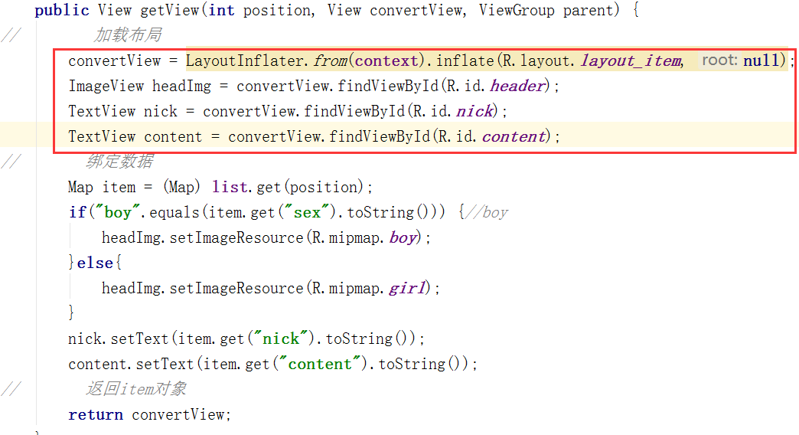
不使用ViewHolder的情况
View重复创建，效率低下，如何提高性能？

Slide 5
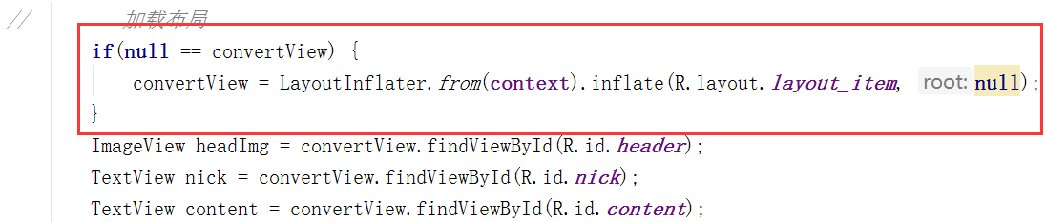
不使用ViewHolder的情况
是否从根本上提升了性能呢？

Slide 6
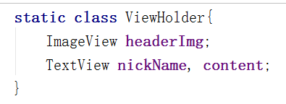
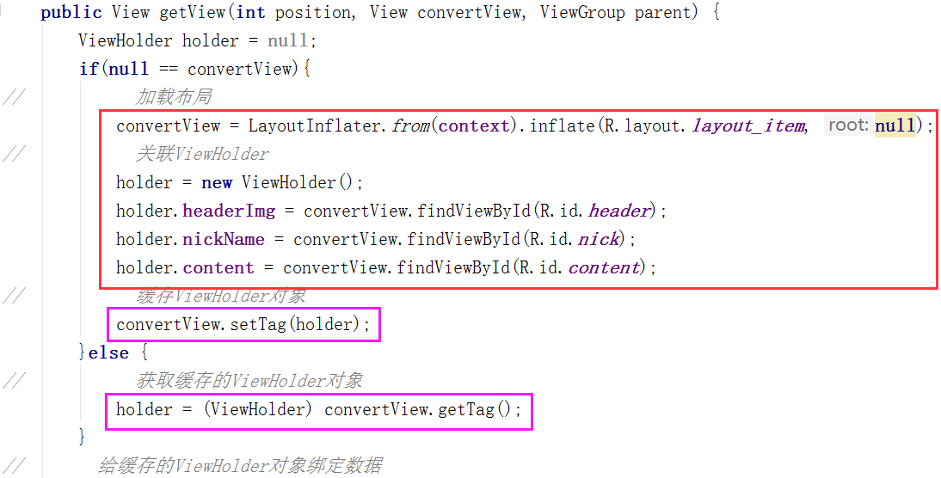
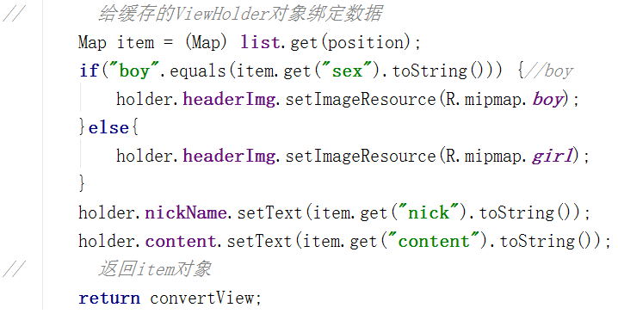
ViewHolder的作用
缓存View，避免重复创建。
Notes:
Glide中文滑翔的意思

Slide 7
ViewHolder的作用
通常出现在适配器中。
缓存数据，配合ListView等容器控件使用。
快速设置值，从而提升性能。
Notes:
Glide中文滑翔的意思

Slide 8
ViewHolder作用
SmartRefreshLayout简介
基本用法

Slide 9
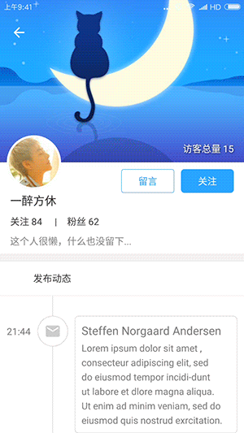
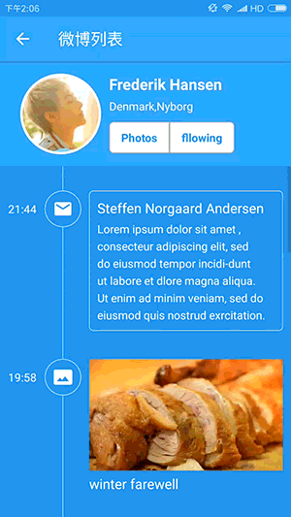
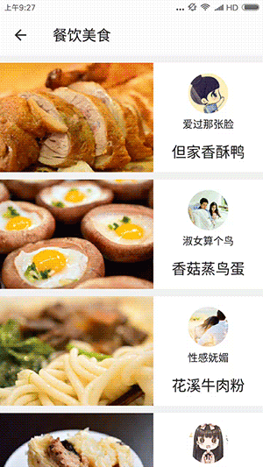
SmartRefreshLayout简介

Slide 10
SmartRefreshLayout简介
智能刷新控件
功能
下拉刷新
上拉加载更多
支持嵌套
智能控制

Slide 11
SmartRefreshLayout简介
特点：对下拉刷新功能进行系统的拆分、组合
RefreshLayout 下拉的基本功能，包括布局测量、滑动事件处理、参数设定等等
RefreshContent 对不同内容的统一封装，包括判断是否可滚动、回弹判断、智能识别
RefreshHeader 下拉头部的实现和显示
RefreshFooter 上拉底部的实现和显示
参考： https://segmentfault.com/a/1190000010066071
Notes:
https://segmentfault.com/a/1190000010066071

Slide 12
SmartRefreshLayout简介
4种下拉刷新样式(com.scwang.smartrefresh.layout.header)
BezierRadarHeader
ClassicsHeader
FalsifyHeader
TwoLevelHeader
3种上拉加载样式(com.scwang.smartrefresh.layout.footer)
BallPulseFooter
ClassicsFooter
FalsifyFooter

Slide 13
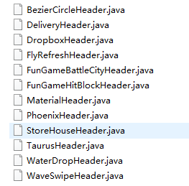
更多下拉刷新方式
SmartRefreshHeader

Slide 14
ViewHolder作用
SmartRefreshLayout简介
基本用法

Slide 15
基本用法
导入依赖
implementation 'com.scwang.smartrefresh:
SmartRefreshLayout:1.1.0-alpha-12'
在XML布局中添加智能刷新控件
com.scwang.smartrefresh.layout.SmartRefreshLayout
设计刷新头、刷新尾的样式
添加事件监听器
setOnLoadMoreListener
setOnRefreshListener

Slide 16
基本用法
在XML布局中添加智能刷新控件
<com.scwang.smartrefresh.layout.SmartRefreshLayout android:id="@+id/refreshLayout" android:layout_width="match_parent" android:layout_height="match_parent" app:srlEnableFooterFollowWhenLoadFinished="true" app:srlEnableScrollContentWhenLoaded="true">
……
</com.scwang.smartrefresh.layout.SmartRefreshLayout>

Slide 17
基本用法
设置刷新样式（方法一：全局方式）
public class App extends Application {
static {//static 代码段可以防止内存泄露
//设置全局的Header构建器
SmartRefreshLayout.setDefaultRefreshHeaderCreator(
new DefaultRefreshHeaderCreator() {
public RefreshHeader createRefreshHeader(Context context, RefreshLayout layout) {
//全局设置主题颜色
layout.setPrimaryColorsId(R.color.colorPrimary, android.R.color.white);
return new ClassicsHeader(context);
}
});

Slide 18
基本用法
设置刷新样式（方法一：全局方式）
//设置全局的Footer构建器
SmartRefreshLayout.setDefaultRefreshFooterCreator(
new DefaultRefreshFooterCreator() {
RefreshFooter createRefreshFooter(Context context,
RefreshLayout layout) {
//指定为经典Footer，默认是 BallPulseFooter
return new ClassicsFooter(context).setDrawableSize(20);
}
});
}
}

Slide 19
基本用法
设置刷新样式（方法二：XML方式）
注意：app属性，需添加命名空间xmlns:app=http://schemas.android.com/apk/res-auto
<LinearLayout ……> <com.scwang.smartrefresh.layout.SmartRefreshLayout ……> <com.scwang.smartrefresh.header.BezierCircleHeader android:layout_width="match_parent" android:layout_height="wrap_content" /> <ListView ……/> <com.scwang.smartrefresh.layout.footer.ClassicsFooter android:layout_width="match_parent" android:layout_height="wrap_content" app:srlClassicsSpinnerStyle="Translate" /> </com.scwang.smartrefresh.layout.SmartRefreshLayout> </LinearLayout>
Notes:
xmlns:app=http://schemas.android.com/apk/res-auto

Slide 20
基本用法
设置刷新样式（方法三：Java方式）
//设置 Header 为 贝塞尔雷达 样式 refreshLayout.setRefreshHeader(new BezierCircleHeader(this))
.setHorizontalFadingEdgeEnabled(true); //设置 Footer 为 球脉冲 样式 refreshLayout.setRefreshFooter(new BallPulseFooter(this)
.setSpinnerStyle(SpinnerStyle.Scale));
注意：三种样式优先级
Java方式 > XML方式 > 全局方式

Slide 21
自定义刷新头样式
<com.scwang.smartrefresh.layout.SmartRefreshLayout
……>
<ImageView
android:layout_width="match_parent"
android:layout_height="wrap_content"
android:gravity="center"
android:src="@mipmap/img"/>
<ListView ……>
</com.scwang.smartrefresh.layout.SmartRefreshLayout>
静态效果

Slide 22
自定义刷新头样式
<com.scwang.smartrefresh.layout.SmartRefreshLayout
……>
<pl.droidsonroids.gif.GifImageView
android:layout_width="match_parent"
android:layout_height="150dp"
android:scaleType="centerCrop"
android:src="@mipmap/eat"/>
<ListView ……>
</com.scwang.smartrefresh.layout.SmartRefreshLayout>
动态效果
注意：加载gif格式的动态图片，需添加依赖
implementation 'pl.droidsonroids.gif:android-gif-drawable:1.2.3'
Notes:
https://github.com/koral--/android-gif-drawable

Slide 23
附录：SmartRefreshLayout主要属性方法
setPrimaryColorsId(R.color.colorPrimary, android.R.color.white);//设置主题颜色
setDragRate(0.5f);//显示手指下拉高度
setReboundDuration(300);//回弹动画时长（毫秒）
setHeaderHeight(100);//Header标准高度（显示下拉高度>=标准高度 触发刷新）
setHeaderMaxDragRate(2);//最大Header显示下拉高度
setEnableRefresh(true);//是否启用下拉刷新功能
setEnableLoadMore(false);//是否启用上拉加载功能

Slide 24
附录： SmartRefreshLayout主要属性方法
finishRefresh();//结束刷新
finishLoadMore();//结束加载
finishRefresh(3000);//延迟3000毫秒后结束刷新
finishLoadMore(3000);//延迟3000毫秒后结束加载
finishRefresh(false);//结束刷新（刷新失败）
finishLoadMore(false);//结束加载（加载失败）
finishLoadMoreWithNoMoreData();//完成加载并标记没有更多数据 1.0.4
autoRefresh(400),autoLoadMore(400);//延迟400ms后刷新、加载

Slide 25
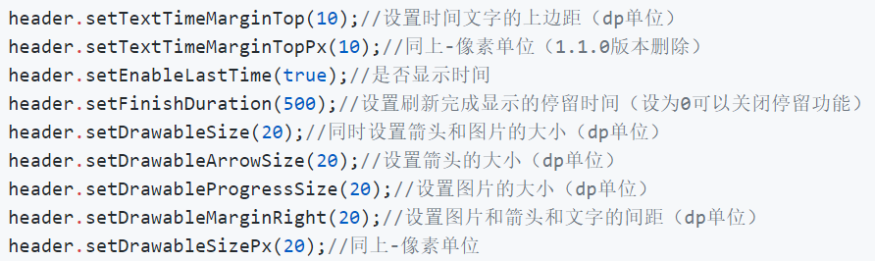
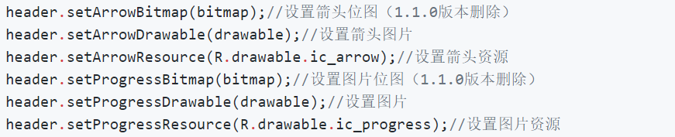
附录： SmartRefreshHeader主要属性方法

Slide 26
附录： SmartRefreshFooter主要属性方法

Slide 27
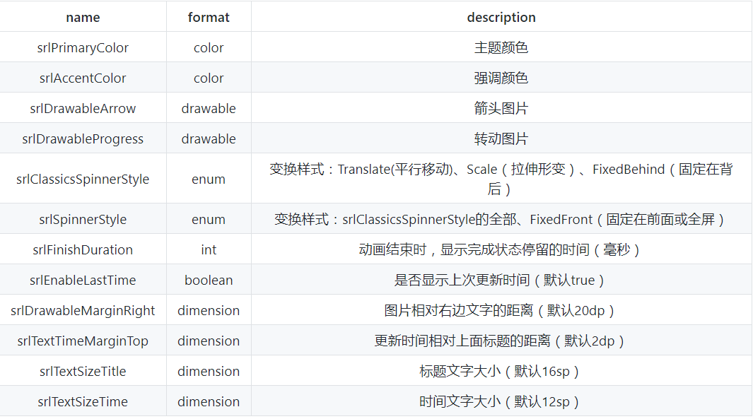
附录：Header属性

Slide 28
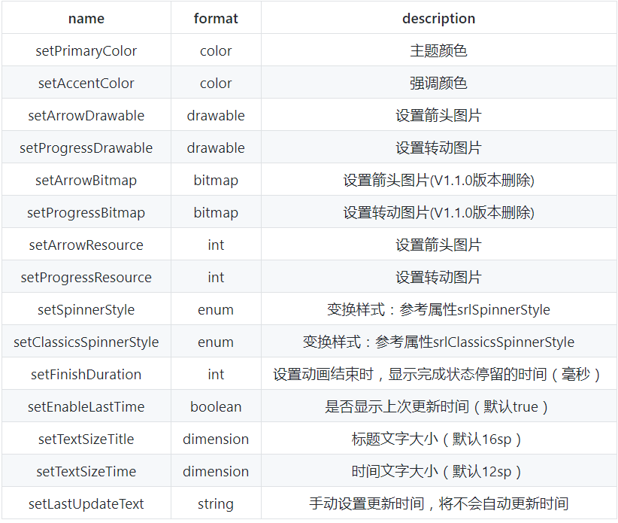
附录：Header方法

Slide 29
附录：Header方法

Slide 30
附录
更过属性和方法参考：
https://github.com/scwang90/SmartRefreshLayout/blob/master/art/md_property.md

